Slide 1
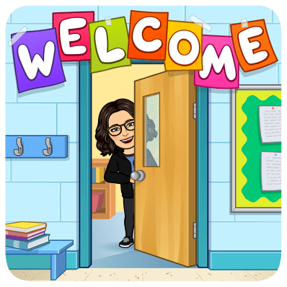

Pleasant Gardens
Elementary School
Reunión Anual del Título Uno
2021-2022

Slide 2
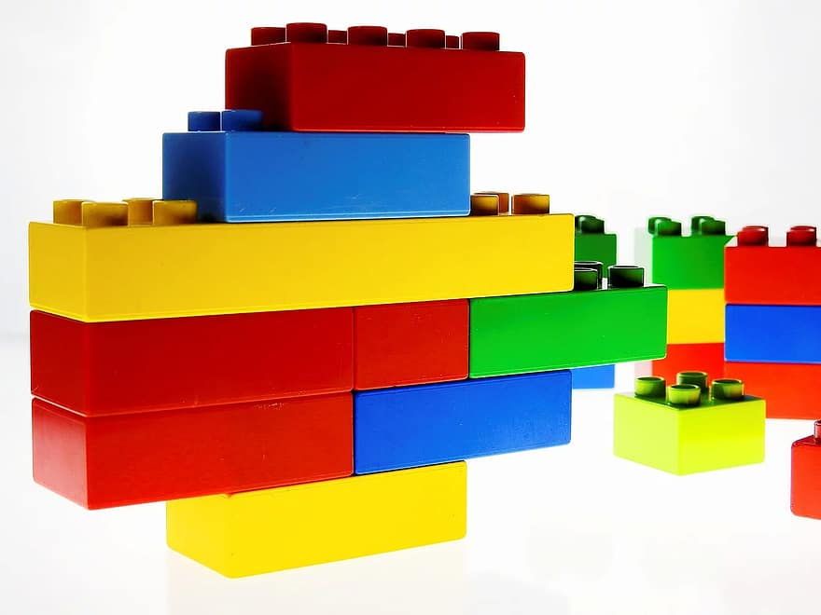
Misión: Pleasant Gardens Elementary proporciona los bloques de construcción de instrucción para el desarrollo de aprendices por vida. Nuestro entorno de aprendizaje atractivo promueve el pensamiento crítico, la resolución de problemas y una mentalidad innovadora donde los estudiantes trabajan en colaboración para mejorar el mundo que los rodea. Alentamos a los líderes estudiantiles enfocados en el futuro que aprecian y celebran la diversidad de nuestra comunidad escolar.
Visión: Pleasant Gardens Elementary:
La Escuela que Involucra las Mentes

Slide 3
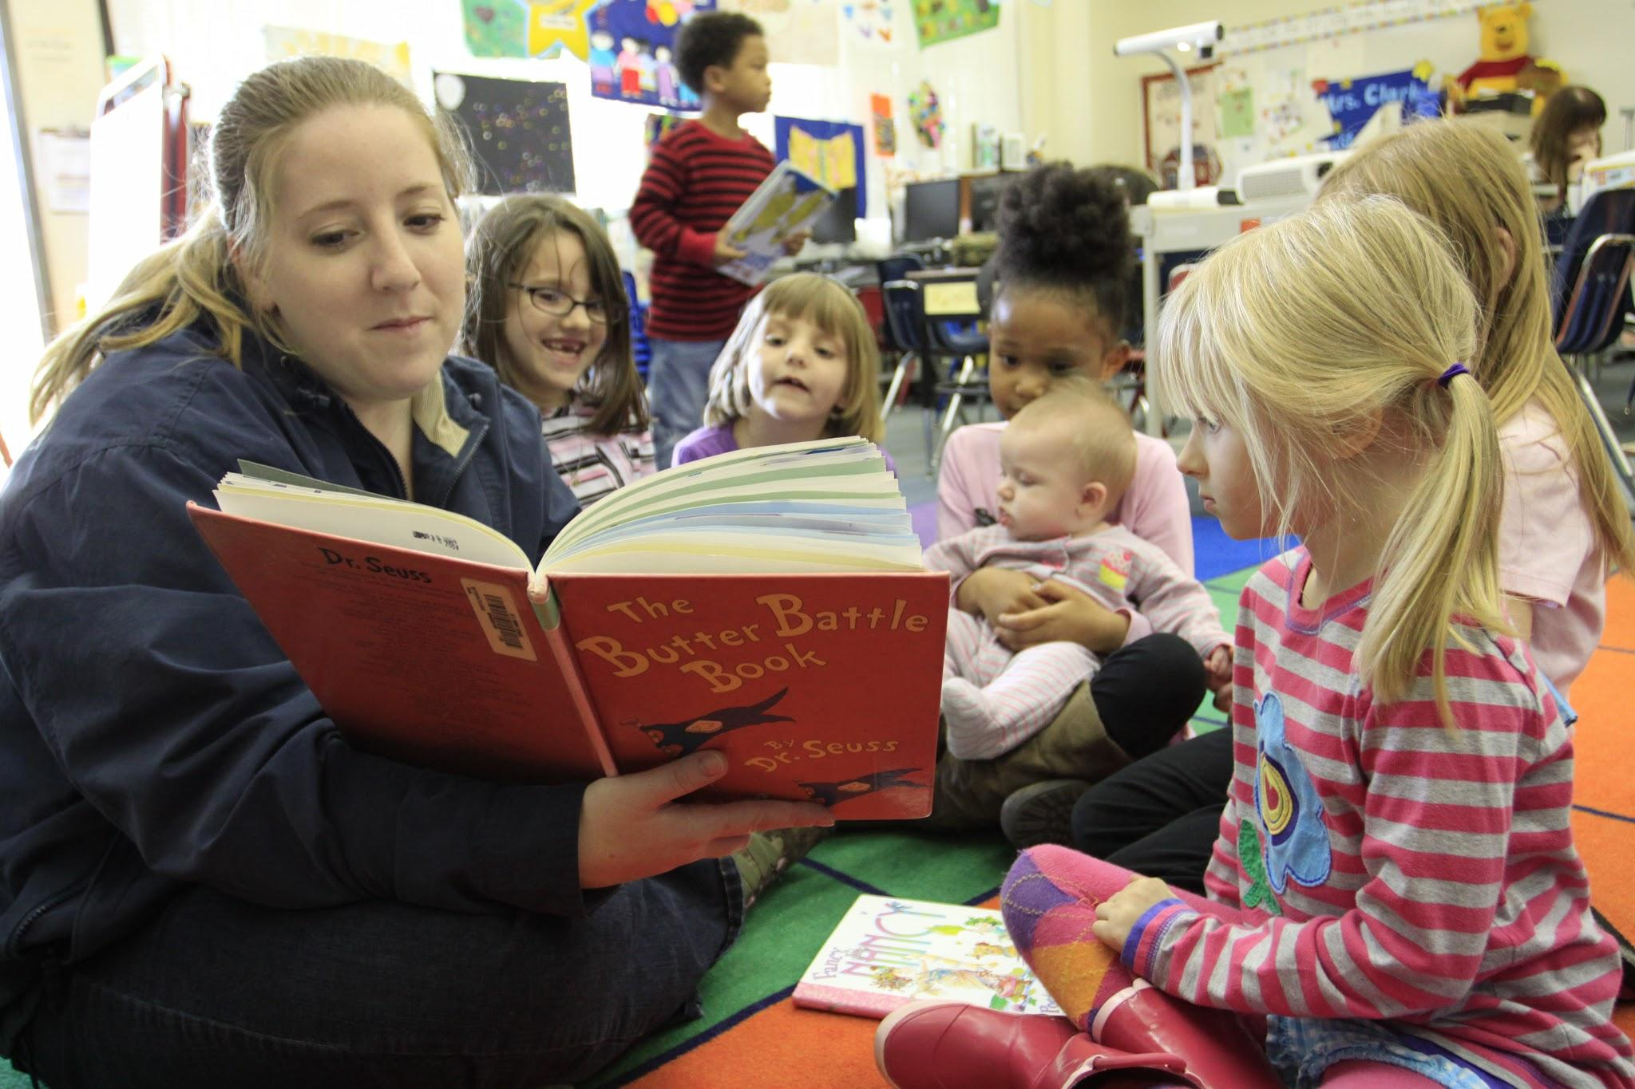
¿Qué es el Título Uno?
El Título 1 es el programa de educación federal más grande. Su intención es ayudar a garantizar que todos los niños tengan la oportunidad de obtener una educación de alta calidad y alcanzar la competencia en el contenido académico estatal desafiante y los estándares de desempeño.

Slide 4

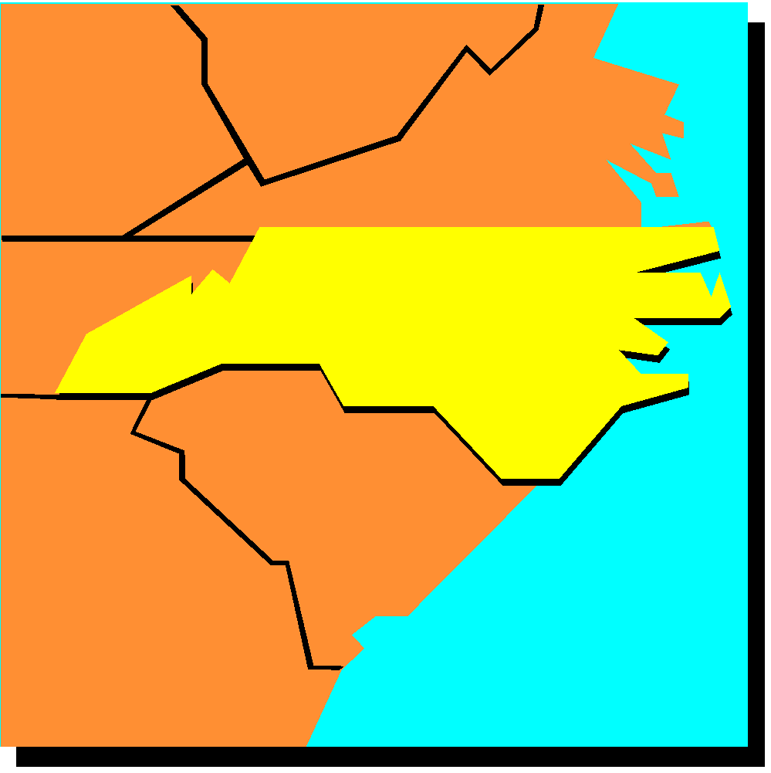
¿Cómo funciona el título uno?
El gobierno federal asigna dinero a los estados.
El plan del Título I del estado de Carolina del Norte describe:
    Estándares para el aprendizaje de los niños.
    Medición del desempeño estudiantil

Slide 5
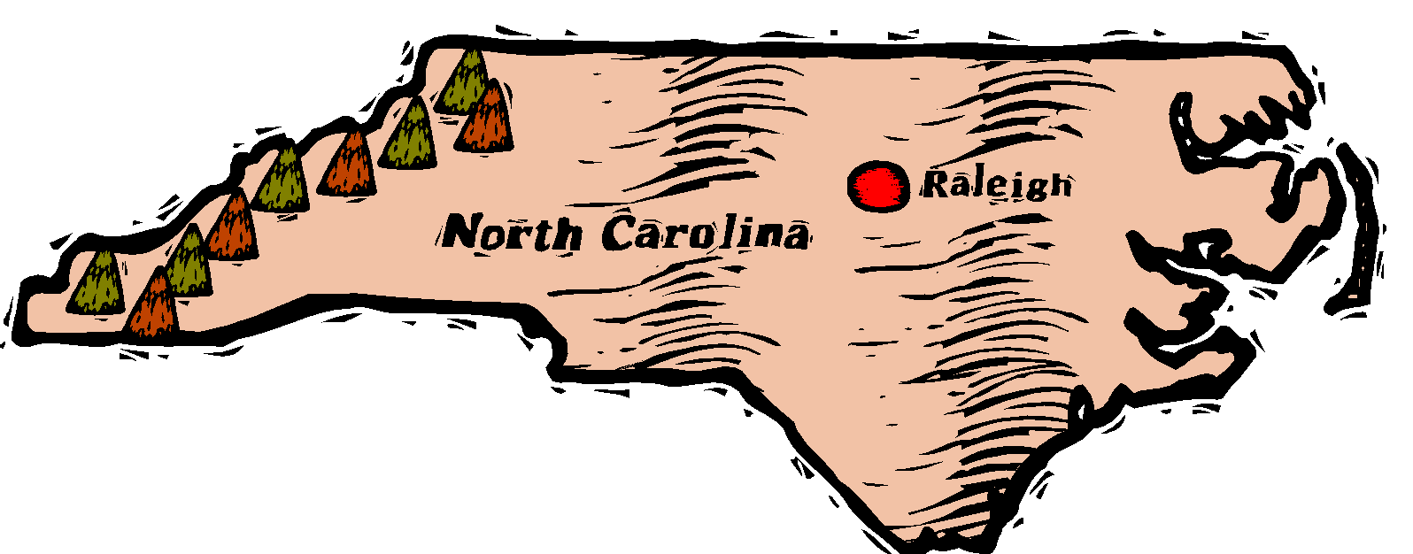
¿Cómo funciona el título uno?
Carolina del Norte asigna dinero a los distritos escolares.
¿Como?
Basado en el número de estudiantes de bajos ingresos en cada distrito.

Slide 6

¿Cómo funciona el título uno?
Escuelas del condado de McDowell asignan dinero a cada escuela que califica.
¿Como?
Basado en el número de estudiantes identificados de bajos ingresos en cada escuela.

Slide 7
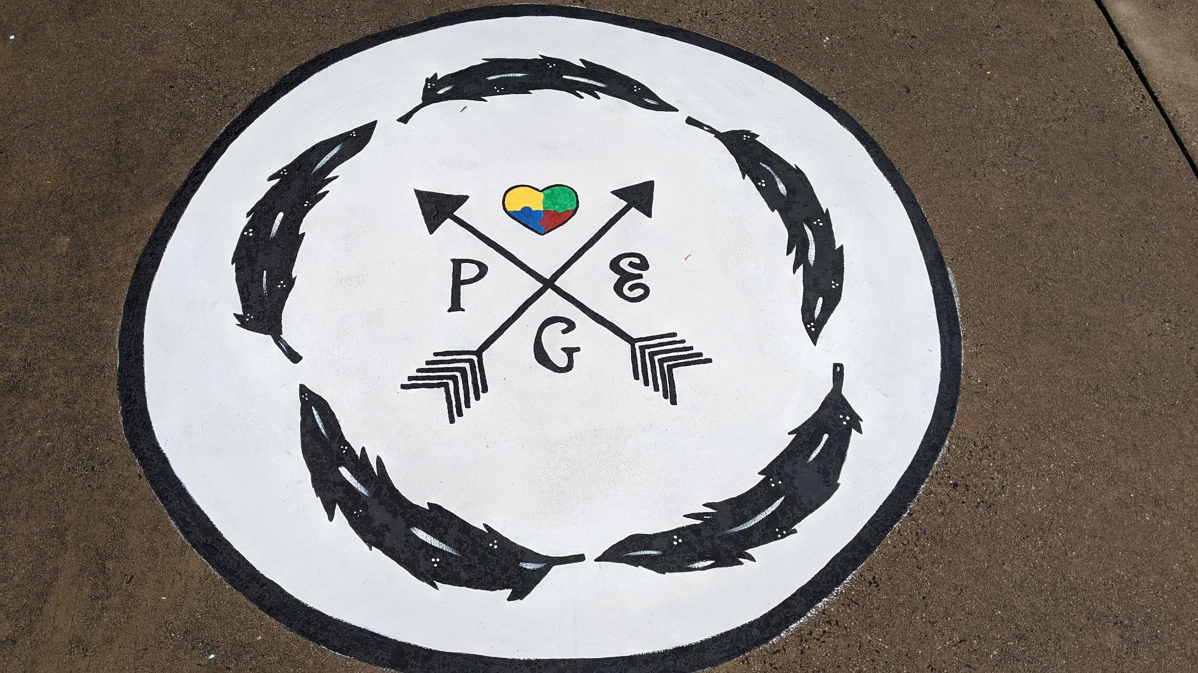
¿Cómo funciona el título uno?
Las siguientes escuelas califican para fondos de Título 1 para toda la escuela:
Eastfield Global Magnet School
Glenwood Elementary School
Marion Elementary School
Nebo Elementary School
North Cove Elementary School
Old Fort Elementary School
Pleasant Gardens Elementary School
West Marion Elementary

Slide 8

¿Cómo funciona el título uno?
Todas las escuelas escriben un SIP (Mejoramiento Escolar Plan) para un mayor crecimiento académico y competencia para todos los estudiantes.
Los recursos y requisitos del Título I están incluidos en el SIP.
Los SIP se revisan continuamente en función de los datos y las necesidades de las escuelas.
Se puede acceder a los SIP en los Plan de Mejoramiento Escolar
Página web del. Visit www.indistar.org
Username: GuestS16711
Password: GuestS16711

Slide 9

Título Uno de Pleasant Gardens
Elementary School
Nuestros fondos se utilizan para lo siguiente:
- Eventos de participación de padres y familias
- Puestos de maestros y asistentes
- Programas y suministros complementarios de lectura / matemáticas
- Desarrollo del personal

Slide 10
Las Participación de Padres y Familias
Escuelas también deben planificar cómo involucrarán a los padres y familias en la educación de sus hijos. Cada escuela debe escribir, con la ayuda de los padres, una Política de participación de los padres y la familia.

Slide 11
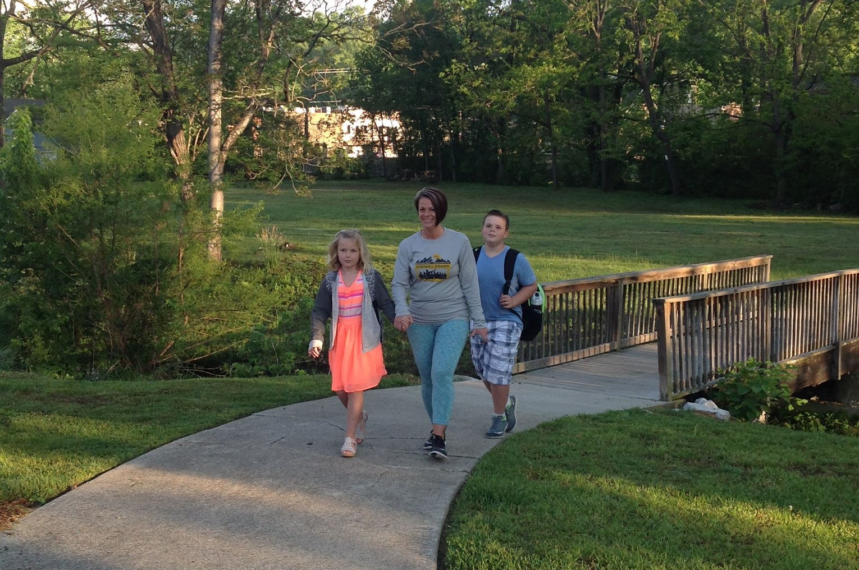
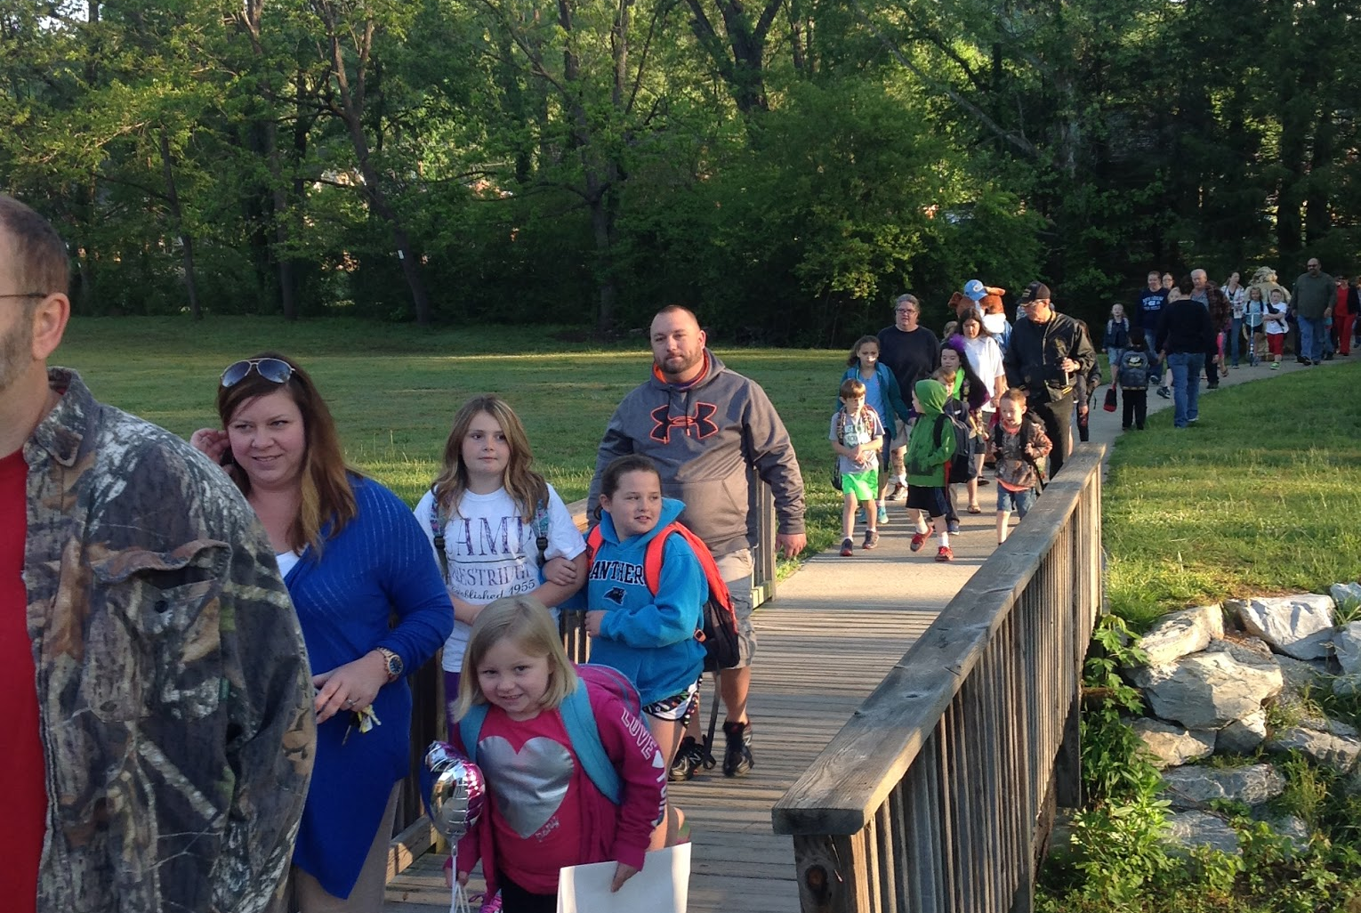
Las Participación de Padres y Familias
La Política de participación de los padres y la familia de la escuela describe cómo las escuelas y las familias trabajan juntas para ayudar a los niños.
Los acuerdos de responsabilidad (pactos) establecen las responsabilidades de aprendizaje de los padres, estudiantes y personal escolar.
El dinero de título uno también se puede usar para:
Traducir información escolar al primer idioma de las familias.
Organice actividades para ayudar a las familias a ayudar a los niños a aprender.
Ofrezca clases de crianza para padres.

Slide 12
¿Cómo puede ayudar a su hijo?
¡Las familias son una parte importante de nuestra escuela de Título 1!
Asegúrese de que su hijo venga a la escuela listo para aprender. Asegúrese de que su hijo:
  esté bien descansado.
  Toma el desayuno (el desayuno se sirve todos los días sin costo para los estudiantes).
  Completa la tarea y lee todas las noches.
  Pide ayuda cuando la necesita.

Slide 13
¿Cómo puede ayudar a su hijo?
Las familias son una parte importante de nuestra escuela de Título 1!
Vea la reunión anual del Título I de su escuela para obtener más información sobre el Título I y sus derechos y responsabilidades como padre.
Trabaje con otras familias y maestros para revisar su plan escolar (SIP) y el plan de participación de los padres.
Asista a las conferencias escolares de sus hijos y a las actividades familiares diseñadas para ayudarlos a tener éxito.
Su representante asesora del superintendente ha sido Heather Murdock.

Slide 14

Los Derechos de Los Padres a Saber
Si el maestro ha cumplido con los criterios estatales de calificación y licencia para los niveles de grado y las materias en las que el maestro está enseñando;
Si el maestro está enseñando en caso de emergencia u otro estado provisional a través del cual se ha renunciado a los criterios estatales de calificación o licencia;
El título universitario del maestro y cualquier otra certificación o título de posgrado que posea el maestro, incluido el campo de disciplina de la certificación o título; y
Si el niño recibe servicios de un asistente de maestro y, de ser así, las calificaciones del asistente.
Además, si un niño es asignado o enseñado por un maestro que no tiene licencia en el área académica básica para la cual está asignado durante cuatro o más semanas consecutivas, el padre debe recibir una notificación oportuna.

Slide 15
Plan de Participación de Padres y Familias
Orientaciones l Parent Link
Reuniones Virtuales Reunión Anual
Conferencias de padres (tres veces al año) Acuerdos de responsabilidad
Reuniones de PTO
Eventos de participación de padres y familias Este año, las reuniones y eventos se
Classroom Dojo / Google Classroom realizarán en las pautas de Covid19.

Slide 16
¡Háganos saber lo que piensa!
Ahora que ha visto estas diapositivas, tómese un momento para completar una encuesta de aportes familiares en:
Encuesta familiar
La encuesta es accesible desde el sitio web de nuestra escuela y se compartirá en Class Dojo y Google Classroom.

Slide 17
Para obtener más información,
Comuníquese con:
Melissa Elliott - Directora, Pleasant Gardens Elementary
Iris Lawing, Coordinadora de Título 1 en Pleasant Gardens Elementary
O
Crystal Hamby, Directora de Educación Primaria y Programas Federales al
828-652-4535 Ext. 104

